Slide 1
JAVA Project game 13!
Bobby Lian
Mac Müller
Presentation 03.06 2019
Haute école spécialisée bernoise | Bern University of Applied Sciences

Slide 2
UML class diagram
Berner Fachhochschule | Haute école spécialisée bernoise | Bern University of Applied Sciences

Slide 3
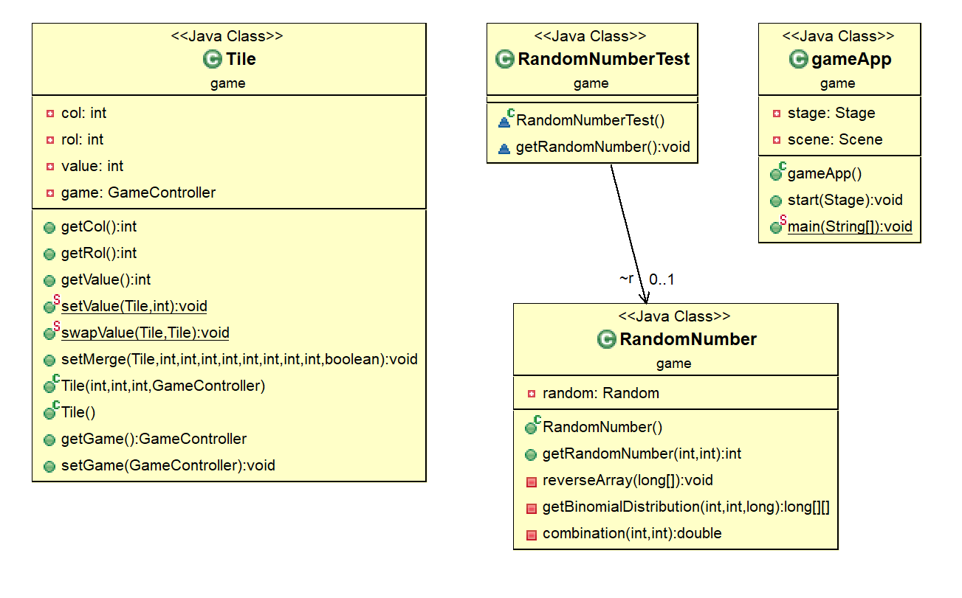
UML class diagram 1/3
Notes:
Alle Klasse von unserem Spiel

Slide 4
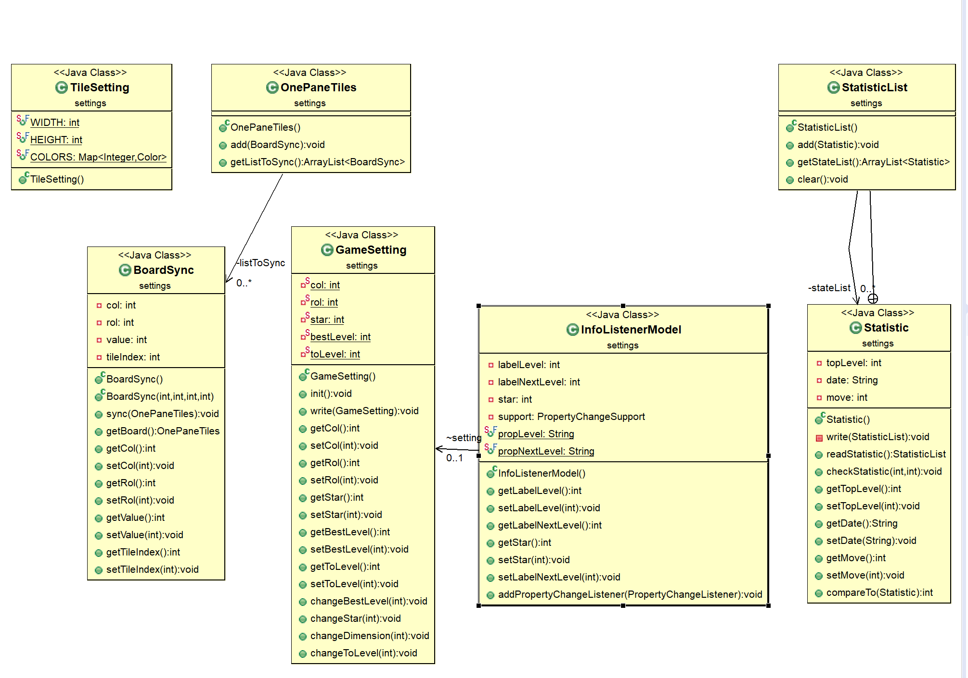
UML class diagram 2/3
Notes:
Alle Klasse von unserem Spiel

Slide 5
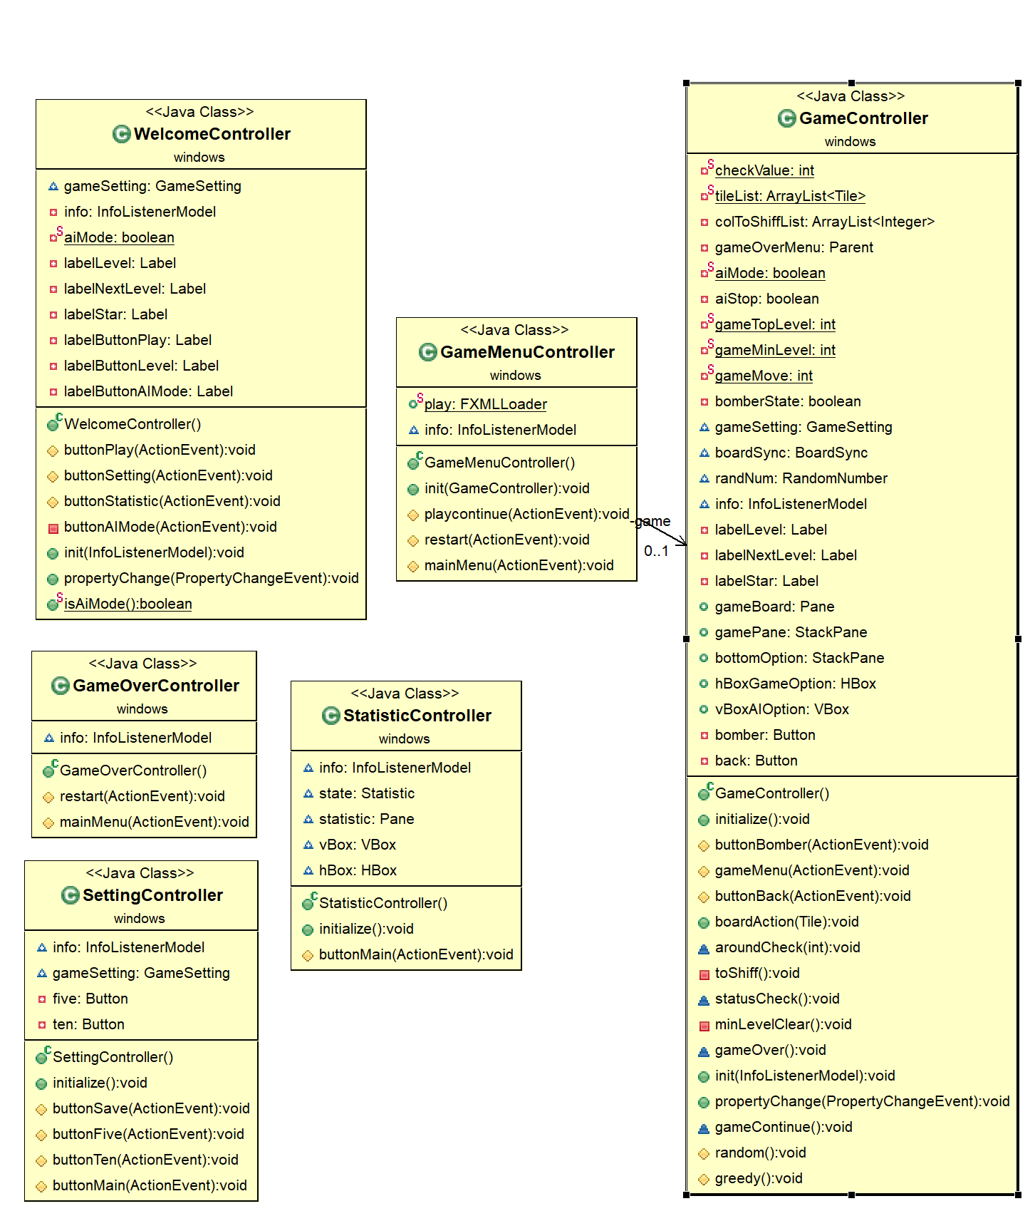
UML class diagram 3/3
Notes:
Alle Klasse von unserem Spiel

Slide 6
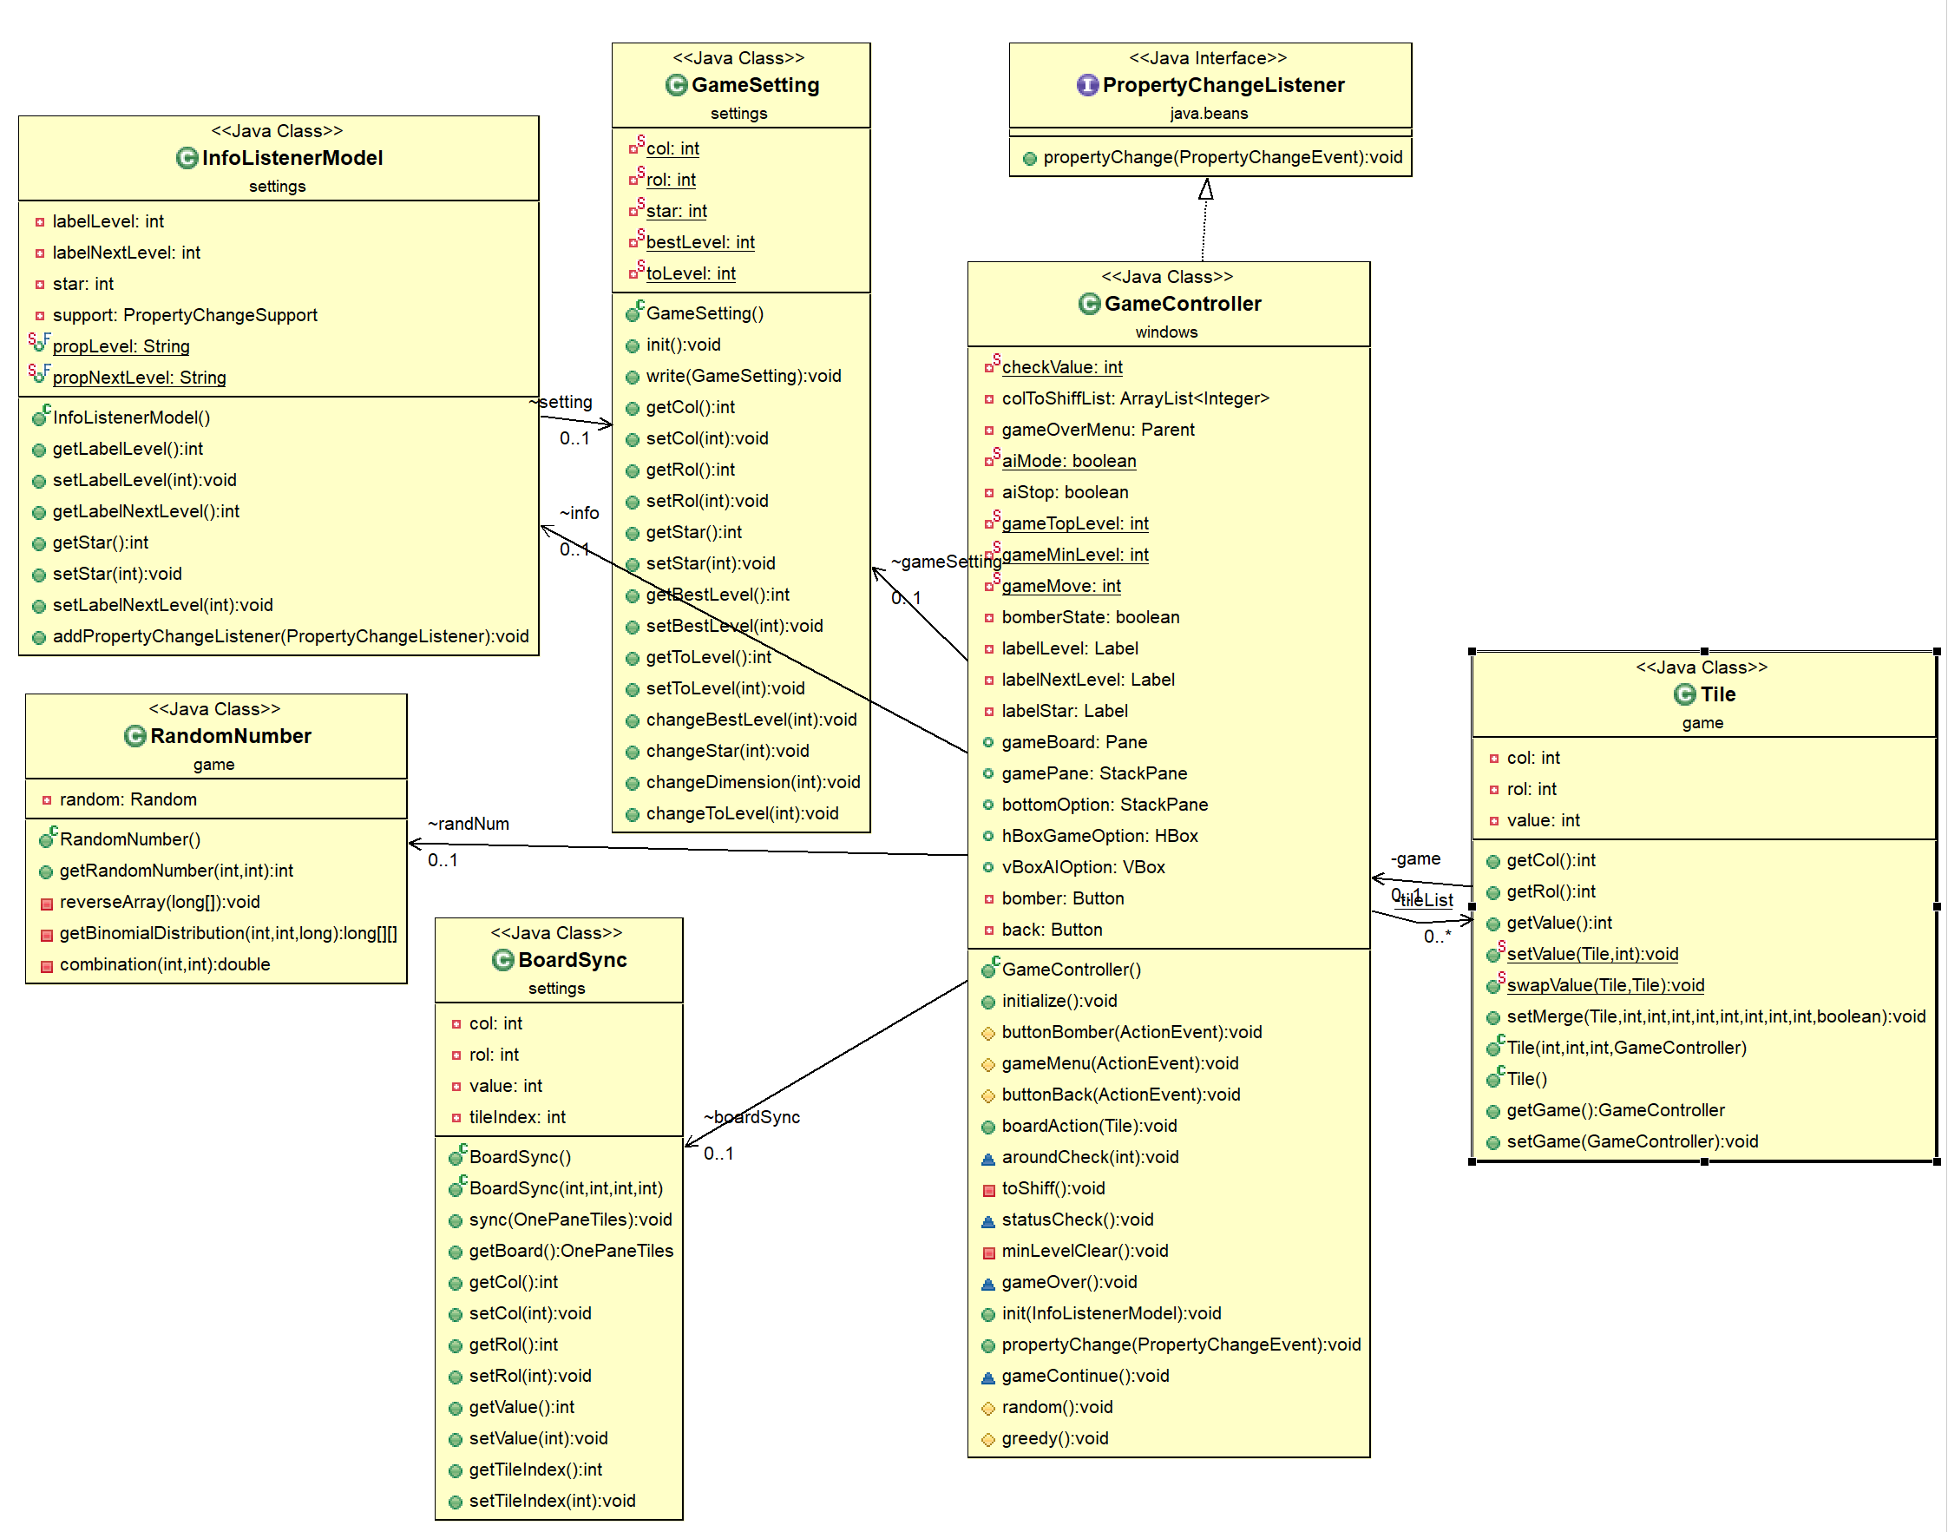
UML class diagram vom Spiel
Notes:
Ein Tile ist ein Label-Objekt mit den Werten “Spalte”, “Zeile”, und “Werte”. Im Board 5x5 werden 25 Tiles erzeugt und im ArrayList gespeichert.

Slide 7
Interesting code snippets (e.g. observer pattern)
Berner Fachhochschule | Haute école spécialisée bernoise | Bern University of Applied Sciences

Slide 8
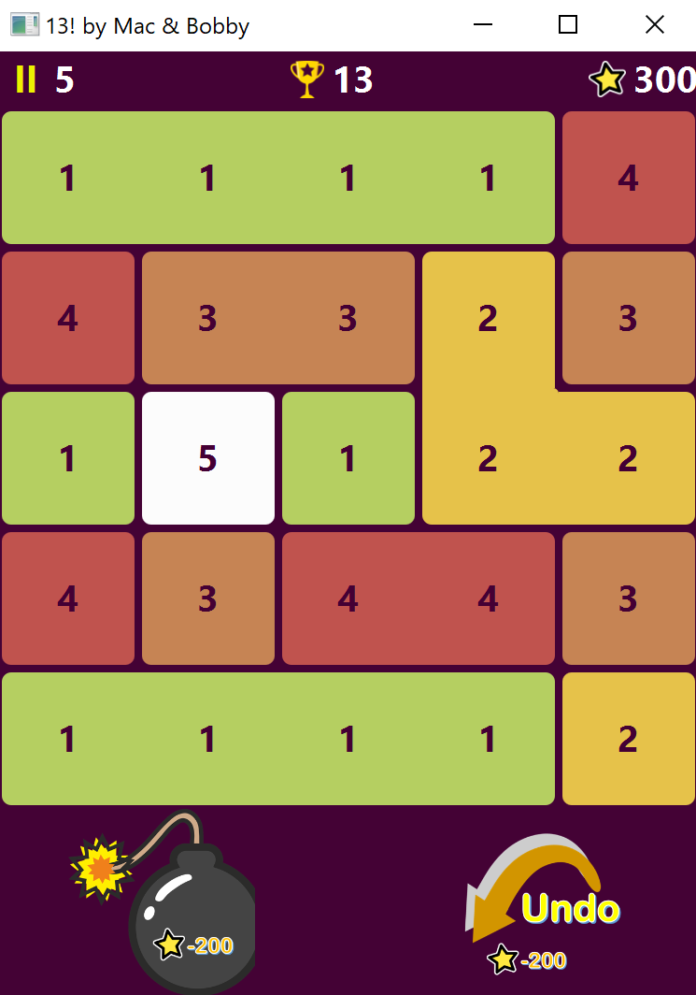
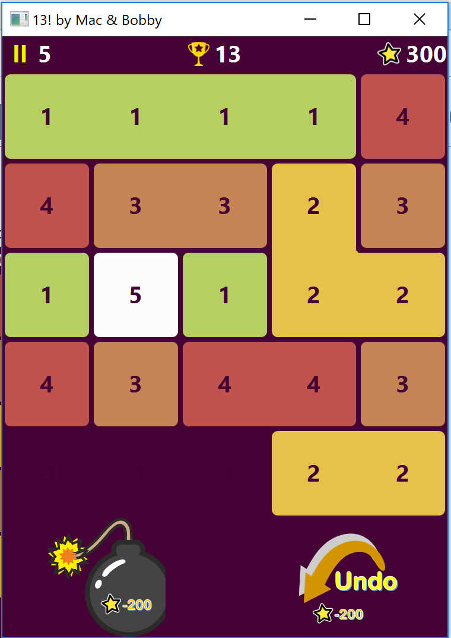
Set -1
void aroundCheck(int tilePos) {
if(tilePos-gameSetting.getCol() >= 0 &&
checkValue == tileList.get(tilePos-gameSetting.getCol()).getValue()) {
Tile.setValue(tileList.get(tilePos-gameSetting.getCol()), -1);
colToShiffList.add(tileList.get(tilePos-gameSetting.getCol()).getCol());
aroundCheck(tilePos-gameSetting.getCol());
}
If (tilePos+gameSetting.getCol() <= tileList.size()-1 &&
checkValue == tileList.get(tilePos+gameSetting.getCol()).getValue()) {
Tile.setValue(tileList.get(tilePos+gameSetting.getCol()), -1);
colToShiffList.add(tileList.get(tilePos+gameSetting.getCol()).getCol());
aroundCheck(tilePos+gameSetting.getCol());
}
If ( tilePos-1 >= 0 &&
tileList.get(tilePos).getCol() == tileList.get(tilePos-1).getCol()&&
checkValue == tileList.get(tilePos-1).getValue()) {
Tile.setValue(tileList.get(tilePos-1), -1);
colToShiffList.add(tileList.get(tilePos-1).getCol());
aroundCheck(tilePos-1);
}
If (tilePos+1 <= tileList.size()-1 &&
tileList.get(tilePos).getCol() == tileList.get(tilePos+1).getCol()&&
checkValue == tileList.get(tilePos+1).getValue()) {
Tile.setValue(tileList.get(tilePos+1), -1);
colToShiffList.add(tileList.get(tilePos+1).getCol());
aroundCheck(tilePos+1);
}
toShiff();
colToShiffList.clear();
}
Notes:
Bei einem Click wird den Wert vom Tile als checkValue gespeichert. die Nachbarn wird mit CheckValue verglichen. Die Nachbarn werden von der Längen und Zeilen ermittelt. Somit wird das Spiel bei jeder Dimensionen auch funktioniert. Wenn ein Nachbar hat einen gleichen Wert wie CheckValue, wird seinen Wert auf -1 gesetzt, und seinen Spaltenwert in ColToShiffList-ArrayList gespeichert, sowie Rekursive auf seine Nachbar weiter prüfen.

Slide 9
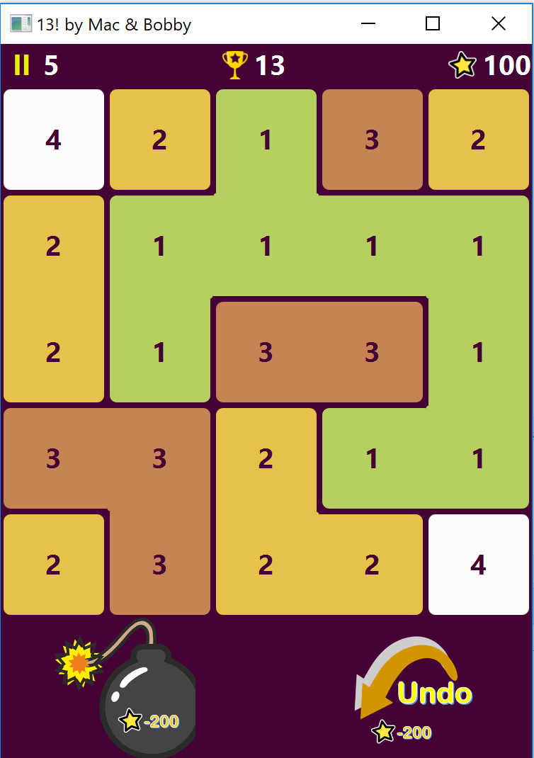
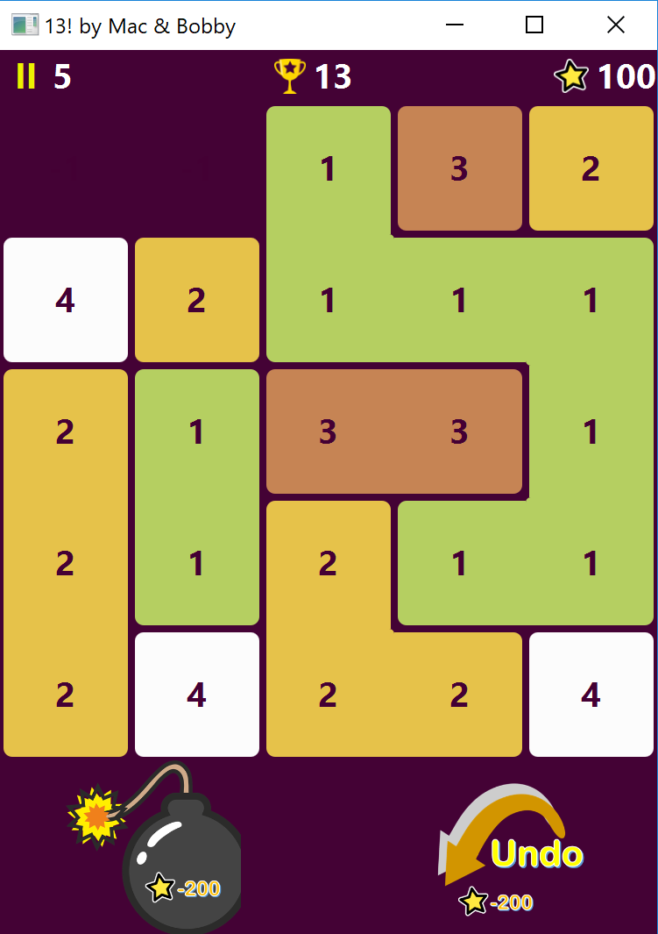

Shift Function
System.out.println(colToShiffList.toString());
end
private void toShiff() {
for (int col: colToShiffList) {
col *= gameSetting.getCol();
int start = col+ (gameSetting.getCol()-1);
int next = start-1;
int end = col;
while(start >= end) {
if(tileList.get(start).getValue() <= 0) {
break;
}
start--; next--;
}
while(next >= end) {
if(tileList.get(next).getValue() >= 0) break;
next--;
}
while (next >= end) {
Tile.swapValue(tileList.get(start), tileList.get(next));
start--; next--;
}
//Tile.setValue(tileList.get(end), (int) randNum.getRandomNumber(gameMinLevel, gameTopLevel));
}
}
next
start
Notes:
toShiff() liest die Spalte, sucht eine Start-Position, eine Next-Position. Danach tauscht er die Werte von Start und Next, nachher start-- und next-- bis zum Ende.
Am Ende gibt wird auch einen neuen Wert erzeugt.

Slide 10
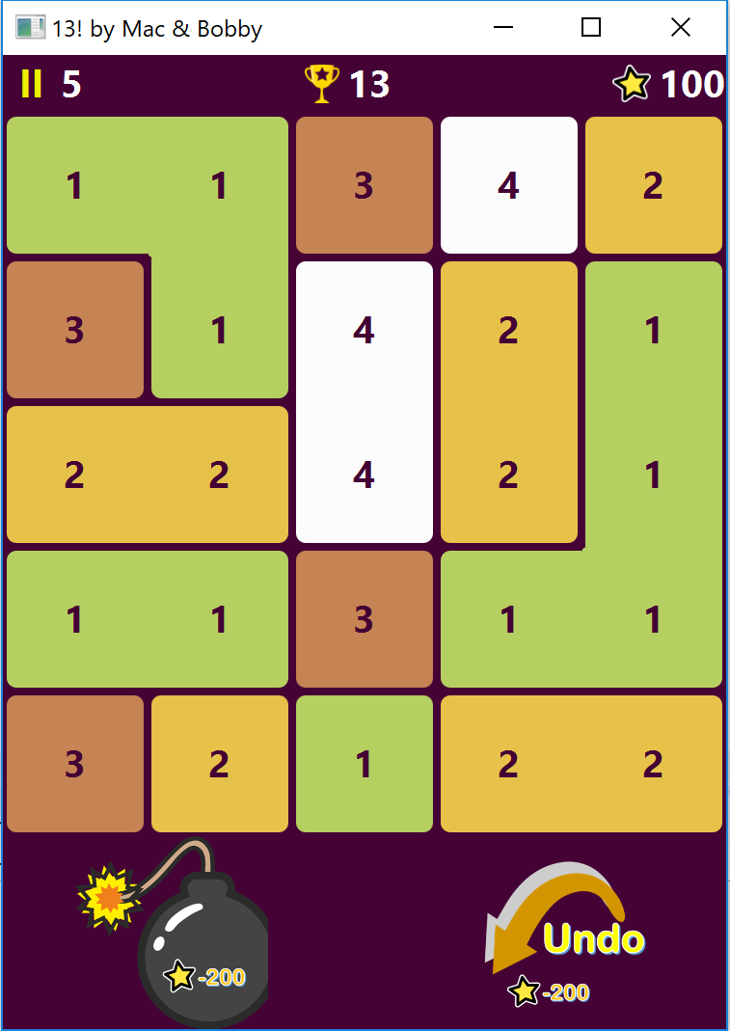
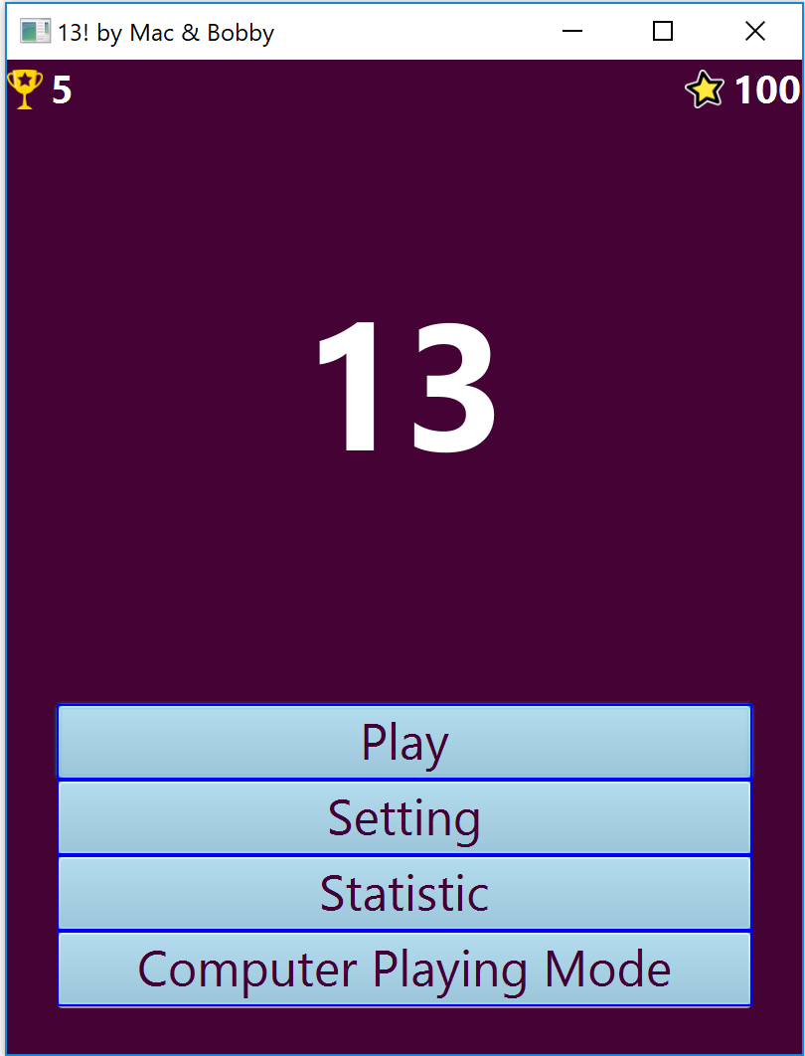
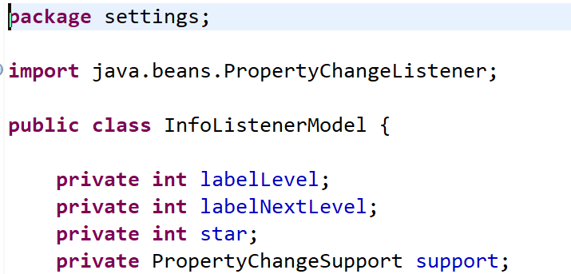
Observer
Notes:
Observer haben wir mit Level und Sterne eingesetzt, die Level wird im laufenden Spiel geändert. Die Stern wird nach Game-Over addiert, und mit Special-Hilfsfunktion im laufenden Spiel subtrahiert.

Slide 11
Extra features
Berner Fachhochschule | Haute école spécialisée bernoise | Bern University of Applied Sciences

Slide 12
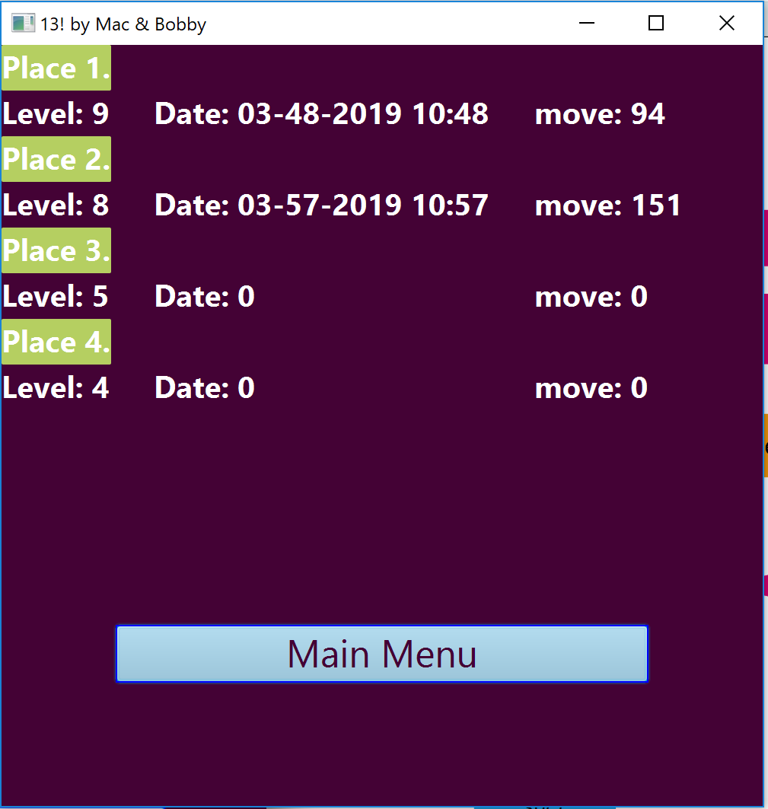
Extra features
Notes:
Wir speichern die Statistic in XML-Datei, wenn Game-Over nicht im Computer-Mode ist, werde die Werte ermittelt. Die Werte von XML wird gelesen, und vergleichen. Wenn der neuen Wert besser als einen vorherigen Wert ist, wird in ArrayList hinzufügt, danach wird mit unserem eigenen Comparator sortiert, und nur 5 Top-Werte wieder im XML-Datei gespeichert.

Slide 13
Thank you
Berner Fachhochschule | Haute école spécialisée bernoise | Bern University of Applied Sciences

